Slide 1
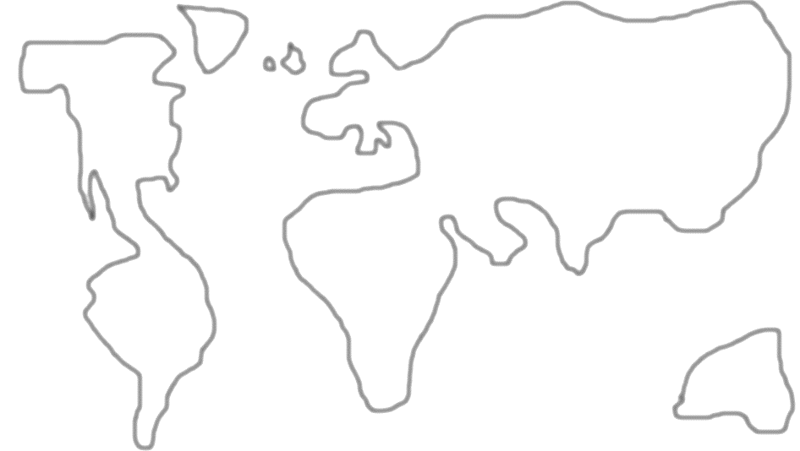
Andere Kulturen
Afrika
Königreich Kusch
Süd-amerika
Landwirtschaft, Handel, kunstvolle Keramik, Pyramiden, keine Hauptstadt, Reiseköniginnen und -könige
Paracas Kultur
Bewässerungssystem, Stoffe aus Yucca, Mumifizierung, erfolgreiche Chirurgie
Australien
Aborigines
bis zu 700 Stämme, jagen und sammeln

Slide 2
Hinweise zum Einsatz
Dieses Tafelbild bezieht sich auf das Kapitel „Andere Kulturen“ auf den Seiten 48 bis 49 im Schulbuch Bausteine 2.
Wir wünschen Ihnen einen erfolgreichen Unterricht!
Impressum
© Österreichischer Bundesverlag Schulbuch GmbH & Co. KG, Wien 2024
Autor: Johannes Fuchsberger, Bürmoos
Gestaltung: Johannes Fuchsberger, Bürmoos
Alle Rechte vorbehalten.
www.oebv.at
Das Werk und seine Teile sind urheberrechtlich geschützt. Der Verlag gewährt das Recht des Einsatzes im Unterricht. Das Herauslösen, Kopieren und Bearbeiten von Daten jeder Art ist untersagt. Das Ausdrucken und Anfertigen von Kopien ist ausschließlich für den eigenen Unterrichtsgebrauch gestattet. Urhebervermerke, Seriennummern sowie sonstige der Programmidentifikation dienende Merkmale dürfen nicht entfernt oder geändert werden. Weder das Werk noch seine Teile dürfen in ein Netzwerk gestellt oder über das Internet weiter verbreitet oder veräußert werden.
Jede Nutzung in anderen als den genannten Fällen bedarf der vorherigen schriftlichen Einwilligung des Verlages.

